Slide 1



Môn: Chính tả
Nếu chúng mình có phép lạ

Slide 2
Thứ ba ngày 16 tháng 11 năm 2021
Chính tả
Nếu chúng mình có phép lạ
(SGK/76)
Mục tiêu: Sau bài học, HS:
- HS nhìn sách tự viết đúng bài chính tả; trình bày đúng các khổ thơ 6 chữ.
- Làm đúng bài 1a), bài 2, VBT/74.

Slide 3
Hướng dẫn
tìm hiểu bài

Slide 4
Nếu chúng mình có phép lạ
Nếu chúng mình có phép lạ Bắt hạt giống nảy mầm nhanh Chớp mắt thành cây đầy quả Tha hồ hái chén ngọt lành. Nếu chúng mình có phép lạ Ngủ dậy thành người lớn ngay Đứa thì lặn xuống đáy biển Đứa thì ngồi lái máy bay. | Nếu chúng mình có phép lạ Hái triệu vì sao xuống cùng Đúc thành ông mặt trời mới Mãi mãi không còn mùa đông. Nếu chúng mình có phép lạ Hoá trái bom thành trái ngon Trong ruột không còn thuốc nổ Chỉ toàn kẹo với bi tròn. Định Hải
Việc lặp lại nhiều lần cụm từ “Nếu chúng mình có phép lạ” trong bài thơ cho em biết điều gì?
Việc lặp lại nhiều lần câu ấy cho thấy sự tha thiết, ước muốn của các bạn nhỏ.

Slide 5
Hướng dẫn
viết từ khó

Slide 6
Nếu chúng mình có phép lạ
Nếu chúng mình có phép lạ Bắt hạt giống nảy mầm nhanh Chớp mắt thành cây đầy quả Tha hồ hái chén ngọt lành. Nếu chúng mình có phép lạ Ngủ dậy thành người lớn ngay Đứa thì lặn xuống đáy biển Đứa thì ngồi lái máy bay. | Nếu chúng mình có phép lạ Hái triệu vì sao xuống cùng Đúc thành ông mặt trời mới Mãi mãi không còn mùa đông. Nếu chúng mình có phép lạ Hoá trái bom thành trái ngon Trong ruột không còn thuốc nổ Chỉ toàn kẹo với bi tròn. Định Hải
nảy
mầm
triệu
Chớp
mắt
trái
bom
lặn
xuống
Trong
ruột
lái
máy
bay

Slide 7
Người chiến sĩ giàu nghị lực
(SGK/116)
Mục tiêu: Sau bài học, HS:
- HS nhìn sách tự viết đúng bài chính tả.
- Làm đúng bài 1, VBT/81.

Slide 8
Hướng dẫn
tìm hiểu bài

Slide 9
Người chiến sĩ giàu nghị lực
Trong trận chiến đấu giải phóng Sài Gòn cuối tháng 4 năm 1975, Lê Duy Ứng bị thương nặng. Anh đã quệt máu chảy từ đôi mắt bị thương vẽ một bức chân dung Bác Hồ. Tác phẩm của người thương binh hỏng mắt đã gây xúc động cho đồng bào cả nước. Từ đó đến nay, hoạ sĩ Lê Duy Ứng đã có hơn 30 triển lãm tranh, tượng, đoạt 5 giải thưởng mĩ thuật quốc gia và quốc tế. Nhiều tác phẩm của anh được đặt trân trọng trong các bảo tàng lớn của đất nước .

Slide 10
* Đoạn văn viết về ai?
Đoạn văn viết về họa sĩ Lê Duy Ứng.
* Câu chuyện kể về chuyện gì cảm động?
Lê Duy Ứng vẽ bức chân dung Bác Hồ bằng máu chảy từ đôi mắt bị thương của mình.

Slide 11
Hướng dẫn
viết từ khó

Slide 12
Người chiến sĩ giàu nghị lực
Sài
Gòn
Trong trận chiến đấu giải phóng Sài Gòn cuối tháng 4 năm 1975, Lê Duy Ứng bị thương nặng. Anh đã quệt máu chảy từ đôi mắt bị thương vẽ một bức chân dung Bác Hồ. Tác phẩm của người thương binh hỏng mắt đã gây xúc động cho đồng bào cả nước. Từ đó đến nay, hoạ sĩ Lê Duy Ứng đã có hơn 30 triển lãm tranh, tượng, đoạt 5 giải thưởng mĩ thuật quốc gia và quốc tế. Nhiều tác phẩm của anh được đặt trân trọng trong các bảo tàng lớn của đất nước .
Lê
Duy
Ứng
quệt
máu
chân
dung
Bác
Hồ
hỏng
mắt
xúc
động
Lê
Duy
Ứng
triển
lãm
bảo
tàng

Slide 13
Viết chính tả
Các em tự viết vào vở
hai bài chính tả

Slide 14
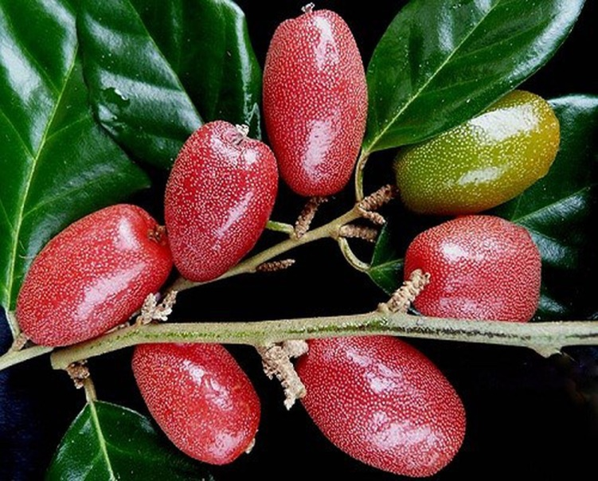
Luyện tập
Bài 1a. Vở bài tập/74
Điền vào chỗ trống s hay x?
Trái nhót như ngọn đèn tín hiệu
Trỏ lối ...ang mùa hè
Quả cà chua như cái đèn lồng nhỏ ...íu
Thắp mùa đông ấm những đêm thâu
Quả ớt như ngọn lửa đèn dầu
Chạm đầu lưỡi – chạm vào ...ức nóng.
Mạch đất ta dồi dào ...ức ...ống
Nên nhành cây cũng thắp ..áng quê hương.
s
x
s
Trái nhót
s
s
s

Slide 15
Bài 2. Viết lại các câu sau cho đúng chính tả:
a/ Tốt gổ hơn tốt nước xơn.
a/ Tốt gỗ hơn tốt nước sơn.
b/ Sấu người, đẹp nết.
b/ Xấu người, đẹp nết.
c/ Mùa hè cá xông, mùa đông cá bễ.
c/ Mùa hè cá sông, mùa đông cá bể.
d/ Trăng mờ còn tõ hơn xao
Dẩu rằng núi lỡ còn cao hơn đồi.
d/ Trăng mờ còn tỏ hơn sao
Dẫu rằng núi lở còn cao hơn đồi.

Slide 16
Bài 1: Vở bài tập/81
Điền vào chỗ trống tr hoặc ch:
Ngu Công dời núi
Ngày xưa, ở …ung Quốc có một cụ già …ín mươi tuổi tên là Ngu Công. Bực mình vì hai …ái núi Thái Hàng và Vương Ốc …ắn ngang đường vào nhà, Ngu Công hằng ngày mang cuốc ra đào núi đổ đi.
Tr
ch
tr
ch

Slide 17
ch
Có người ….ê cười cụ làm vậy uổng công. Cụ nói: “Ngày nào tôi cũng đào. Tôi chết thì con tôi đào. Con tôi chết thì ….áu tôi đào ….áu tôi chết, thì có ….ắt của tôi đào. Họ hàng nhà tôi ….uyền nhau đời này đến đời khác đào. Núi ….ẳng thể mọc cao hơn được nên nhất định sẽ có ngày bị san bằng.”
….ời nghe cụ già nói vậy, liền đẩy hai ….ái núi ra xa để cụ có lối đi lại.
ch
ch
ch
tr
ch
Tr
tr

Slide 18
Chào tạm biệt các em !

